Slide 1
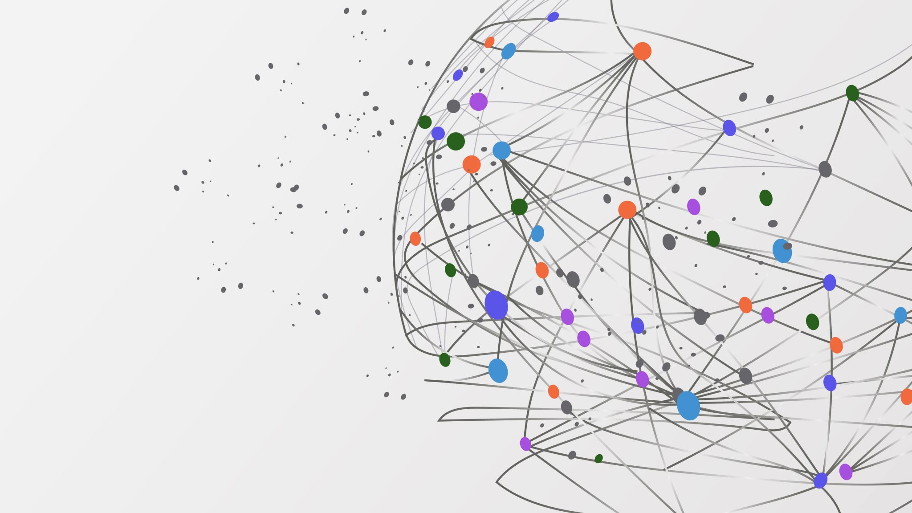
Advanced Machine Learning

Slide 2
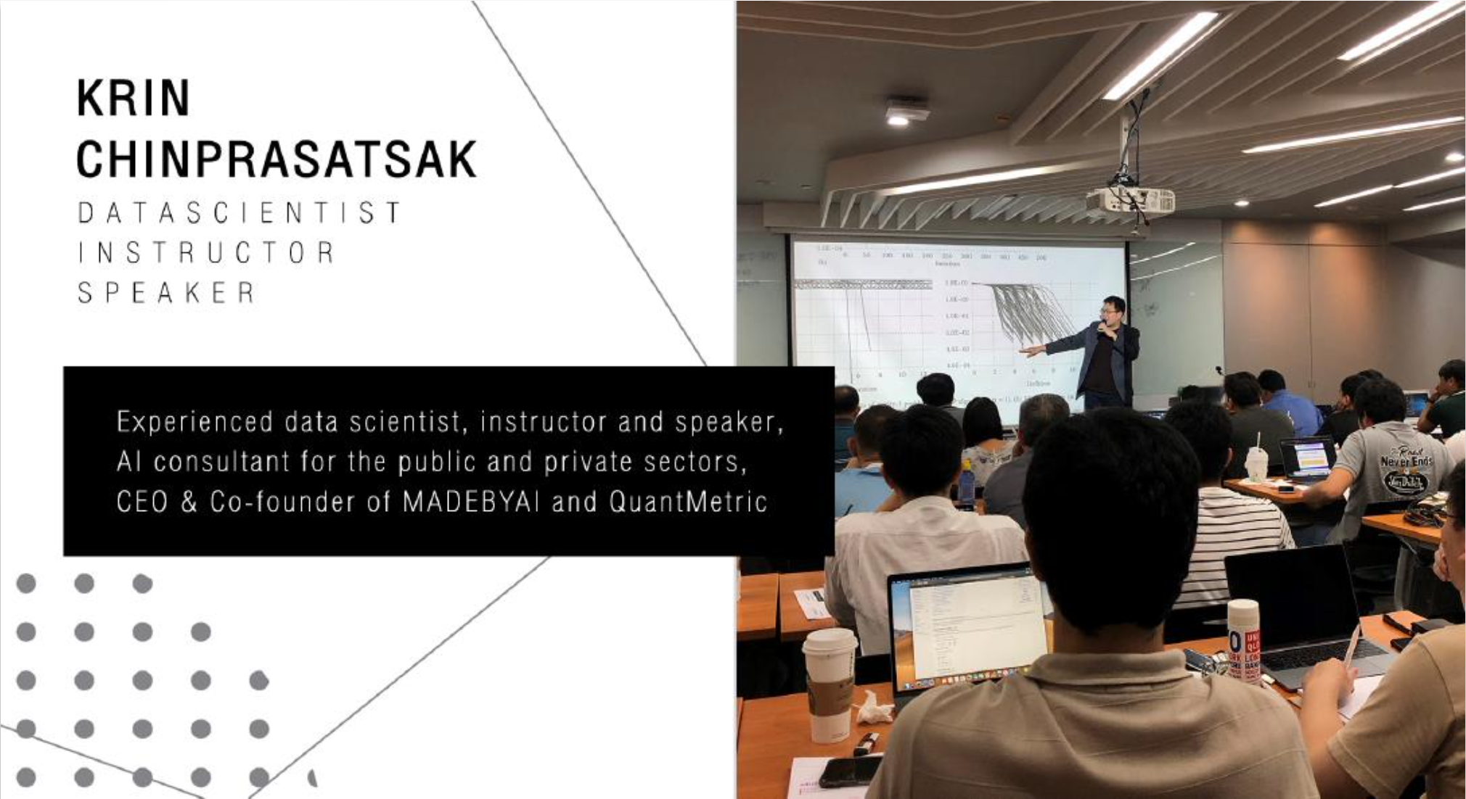

Slide 3

Content
Introduction
Clustering
Dimensionality Reduction
Ensemble Learning
Meta Learning
Concept Drift

Slide 4

Line

Slide 5

Document
Advanced Machine Learning

Slide 6

วิธีการติดตั้ง jupyter notebook
วิธีการติดตั้ง Jupyter Notebook.pdf

Slide 7

เรียนย้อนหลังได้ที่
https://madebyai.io/

Slide 8
วิธีสมัครสมาชิก madebyai.io
วิธีการสมัครสมาชิก madebyai.io.pdf

